Slide 1
Modelado de Tópicos/Temas
Aplicaciones de Teoría de la Computación y la Compilación

Slide 2
Un tópico es una idea, expresión u opinión que se repite con mucha frecuencia en determinados discursos (Textos)
El modelado de tópicos/temas es una técnica para extraer temas ocultos de grandes volúmenes de texto.
El nombre del algoritmo es Latent Dirichlet Allocation (LDA) y es parte del paquete Gensim de Python.
Esta técnica es un algoritmo de aprendizaje automático no supervisado.
Asignación Latente de Dirichlet (ALD) es un modelo generativo (es un modelo para generar valores aleatorios de un dato observable) que permite que conjuntos de observaciones puedan ser explicados por grupos no observados que explican porqué algunas partes de los datos son similares.
El paper original: https://research.cs.queensu.ca/home/sthomas/data/Thomas_2012_SCP.pdf

Slide 3
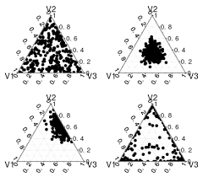
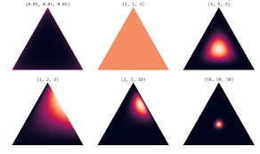
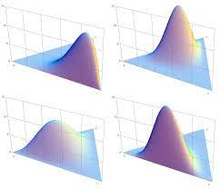
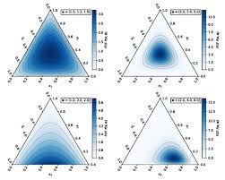
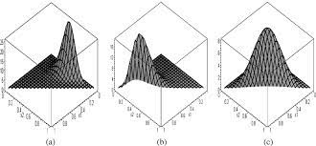
Distribución de Dirichlet
https://towardsdatascience.com/dirichlet-distribution-a82ab942a879
https://commons.wikimedia.org/wiki/File:Dirichlet_distributions.png
https://www.researchgate.net/figure/Dirichlet-distribution-for-different-parameters-a-85-75-15-b-105_fig7_51371289
https://en.wikipedia.org/wiki/Dirichlet_distribution
https://vannevar.ece.uw.edu/techsite/papers/documents/UWEETR-2010-0006.pdf

Slide 4
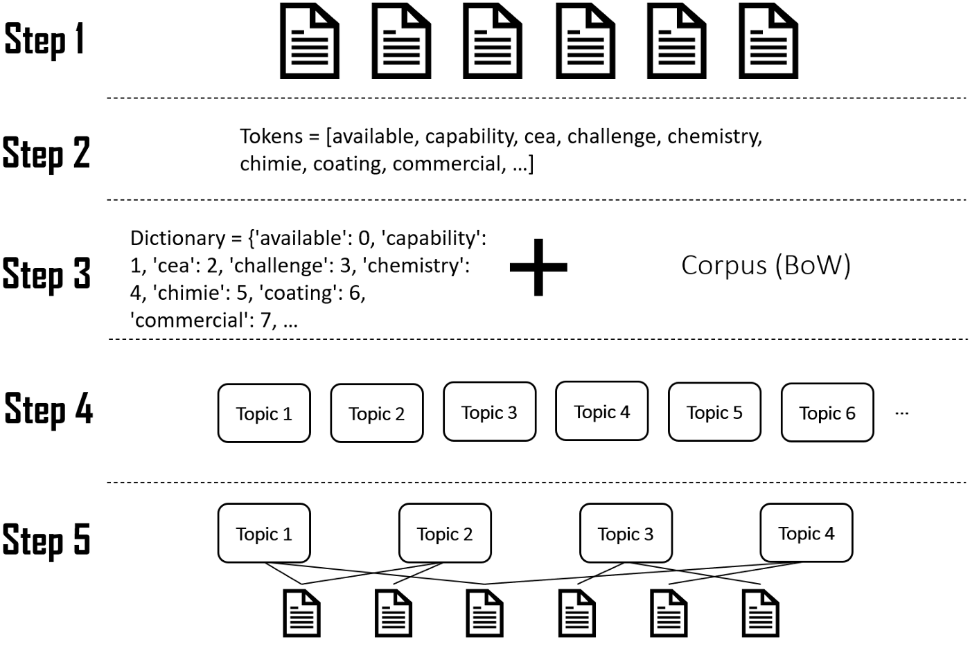
Una interpretación

Slide 5
Algunos ejemplos
Determinar si un discurso es misógino.
Determinar si un discurso tiene orientaciones políticas hacia cierto partido político o ideas políticas.
Determinar por qué se presentan las quejas, reclamos o peticiones.
¿Cuáles otros ejemplos se te ocurren?

Slide 6
Trabajo Final
Analizar y Replicar la implementación de: https://towardsdatascience.com/topic-modelling-in-python-with-spacy-and-gensim-dc8f7748bdbf
Los datos los cambiaron de git, el correcto es
http://github.com/SDS-AAU/SDS-master/raw/master/M2/data/cordis-h2020reports.gz
Recolectar los discursos o texto del juego en un archivo fuente.
Traducir discurso a inglés, es posible usar el traductor de Google (no recomendado).
Realizar el análisis de tópicos del discurso del juego.
Presentación de los Hallazgos usando un cuaderno de Google colab.
Cómo estos hallazgos le permiten mejorar su historia y mejorarla con los hallazgos.
Presentar la Historia mejorada con los hallazgos. Cada Presentación Máximo 10 minutos. Los compañeros también evaluaran esta actividad.
Compartiremos un refrigerio.
Sustentación 29 de Julio del 2022

